Slide 1
RefineNet: Multi-path Refinement Networks for High-Resolution Semantic Segmentation
Authors: Guosheng Lin, Anton Milan, Chunhua Shen, Ian Reid
DOI: 10.1109/CVPR.2017.549
洪廷锋
22/08/05

Slide 2
摘要
背景 CNN的池化和卷积导致图片分辨率下降
RefineNet：一种通用的多路径网络
a.用残差结构将浅层精细特征传递给深层语义特征
b.可以端到端训练（通过恒等映射）
c.用链式残差池获得丰富的背景上下文
结果
在七个数据集上成为了state of art
PASCAL VOC 2012上的IOU为83.4

Slide 3
Motivation
核心问题背景
1. 语义分割是图片理解中的重要一环
2. 深度网络在分类任务中大放光彩（VGG，ResNet等）
缺点：“This low-resolution feature map loses important visual details captured by early low-level filters” 用以语义分割时图片维度下降太快，丢失精细信息。
分辨率下降的解决方案
1. FCN转置卷积：不能恢复低层特征
2. DeepLab：膨胀卷积可以在缩减图片尺寸的情况下增大感受野
需要在很多高维feature-map上做很多次卷积
大量高维feature-map需要大量显存
膨胀卷积是对特征的粗采样，丢失细节
3. FCN and Hypercolumns：用中间层的feature-map来生成高清晰的的预测
中间层信息和底层信息（空间特征）、高层信息（语义特征）都是互补的

Slide 4
Motivation
出发点：每一层的feature map对于语义分割都是很有用的
深层：分类信息
浅层：空间、形状信息
论文主要工作：利用多层信息来产生高解析度的预测

Slide 5
Input And Output
Input:
训练：数据增强（random scaling (ranging from 0.7 to 1.3), random cropping and horizontal flipping of the images）后的图片和对应的ground truth
测试：test-time multi-scale evaluation——随机选择不同尺寸的图片进行测试
Output：深度学习高质量pixel-wise预测矩阵；每个通道代表该图上所有像素预测为对应类别的概率。

Slide 6
Framework-overall
左边从上往下的一列是预训练好的ResNet（encoder-ResNet block-m代表第m个ResNet块）
右边的RefineNet用来让ResNet适应语义分割的任务（Decoder：RefineNet-m同理）
RefineNet-m接收ResNet block-m（long-range residual connetction)和RefineNet-m+1的输出（如果有的话）
4. RefineNet-1的输出经过soft-max和双线性插值得到最终结果

Slide 7
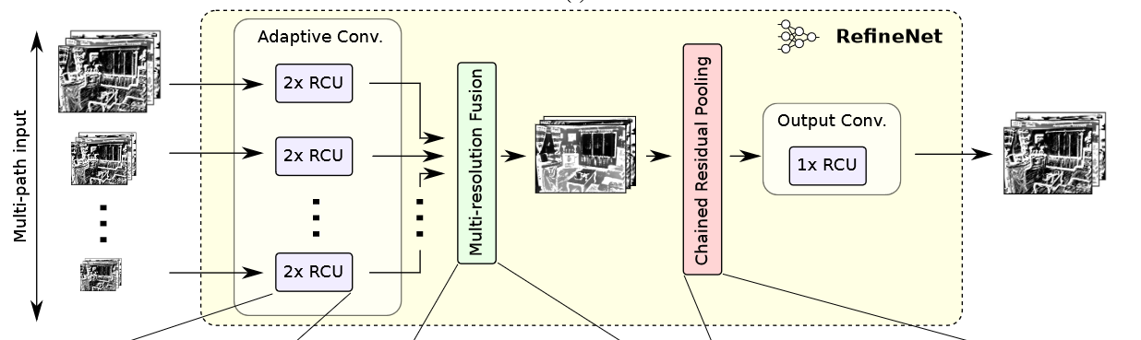
Framework-RefineNet
①Residual convolution unit
②Multi-resolution fusion
③Chained residual pooling
④Output convolutions

Slide 8
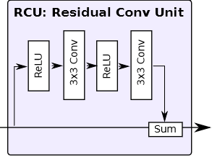
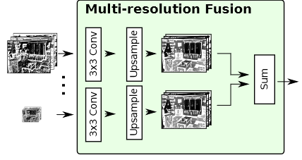
Framework-RefineNet
①Residual convolution unit
使用预训练权重
通道数为256（RefineNet-4为512）
②Multi-resolution fusion
汇聚所有输入，先分别压缩再上采样所有输入，最后相加

Slide 9
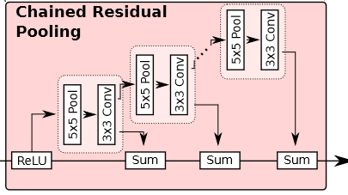
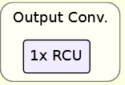
Framework-RefineNet
③Chained residual pooling
在大块图片区域获得背景上下文
多个pooling blocks串联组成
④Output convolutions
在之前的CRP中没有经过Relu，最后增加一个非线性运算

Slide 10
Limitation（自己想的）
1. 模型是不是太大了？实际应用中内存和推理时间表现？
2. RefineNet中的Multi-resolution Fusion中，先压缩再上采样，是否又损失精度了？

Slide 11
Thanks
洪廷锋
22/08/05

